Slide 1
Windows Server 2008 R2 End of Support Migration-Tour
Wir starten pünktlich um 13.00 Uhr.

Slide 2
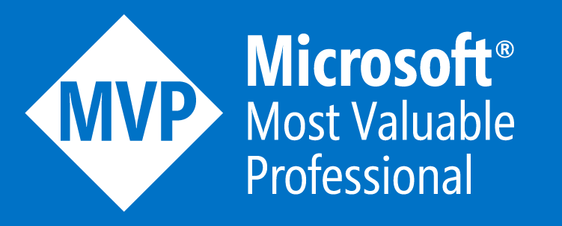
Windows Server 2008 R2 End of Support Migration-Tour
Manfred Helber

Slide 3
Windows Server 2008 R2 End of Support Migration-Tour
Manfred Helber
Unser Eventpartner:

Slide 4
Agenda
13.15 Uhr Teil 1: Warum Sie Windows Server 2008 (R2) Systeme dringend auf eine neuere Plattform migrieren müssen
15.00 Uhr Pause mit Snacks und Networtking
15.45 Uhr Teil 2: So funktioniert die Migration von Windows Server 2008 (R2) auf aktuelle Systeme
17.45 Uhr Pause mit Snacks und Networking
18.30 Uhr Teil 3: Die Vorteile beim Einsatz erweiterter Dienste
19.45 Uhr Ende Schulung und Popcorn holen
20.15 Uhr Teil 4: Der Blockbuster

Slide 5
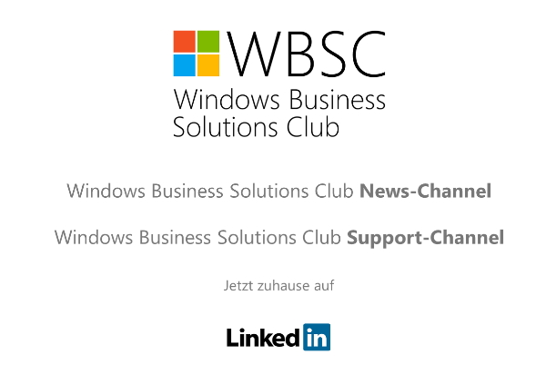
Manfred Helber
Twitter: @ManfredHelber
LinkedIn: Manfred Helber
www.manfredhelber.de

Slide 6
Windows Server 2019
Launch-Tour
Tourdaten Herbst 2018
16. Oktober München
17. Oktober Stuttgart
18. Oktober Frankfurt
22. Oktober Leipzig
24. Oktober Zürich
30. Oktober Wien
6. November Düsseldorf
12. November Hamburg
Einlass jeweils 11.00 Uhr
https://aka.ms/WBSCEvents

Slide 7
Windows 7 End of Support
Migration-Tour
Tourdaten Herbst 2018
13. November Hamburg
14. November Berlin
19. November Stuttgart
20. November München
22. November Wien
26. November Frankfurt
28. November Düsseldorf
18. Dezember Zürich
Einlass jeweils 12.00 Uhr
https://aka.ms/WBSCEvents

Slide 8
https://aka.ms/WBSCEvents

Slide 9
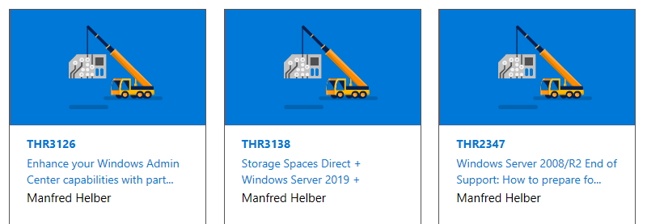
Microsoft Ignite 24.09. – 28.09.2018 | Orlando, Florida

Slide 10
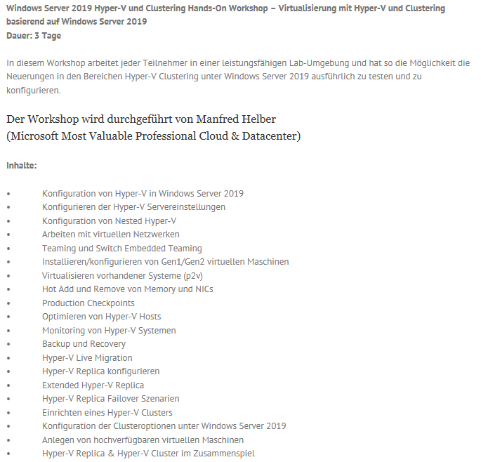
Nächster Termin:
10.12.2018 bis 12.12.2018 in Würzburg
Anmeldung unter: www.manfredhelber.de/kurse

Slide 11
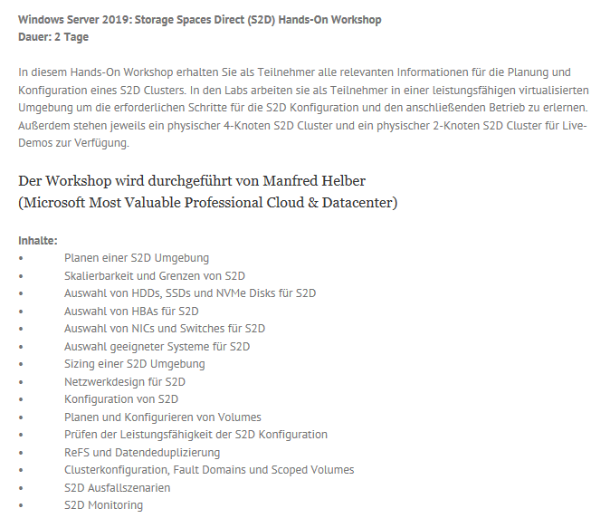
Nächster Termin:
13.12.2018 bis 14.12.2018 in Würzburg
Anmeldung unter: www.manfredhelber.de/kurse

Slide 12
Windows Server 2008(R2) End of Support Migration Tour Stuttgart, 10.09.2018 Timo Egeler / Michael Essig

Slide 13
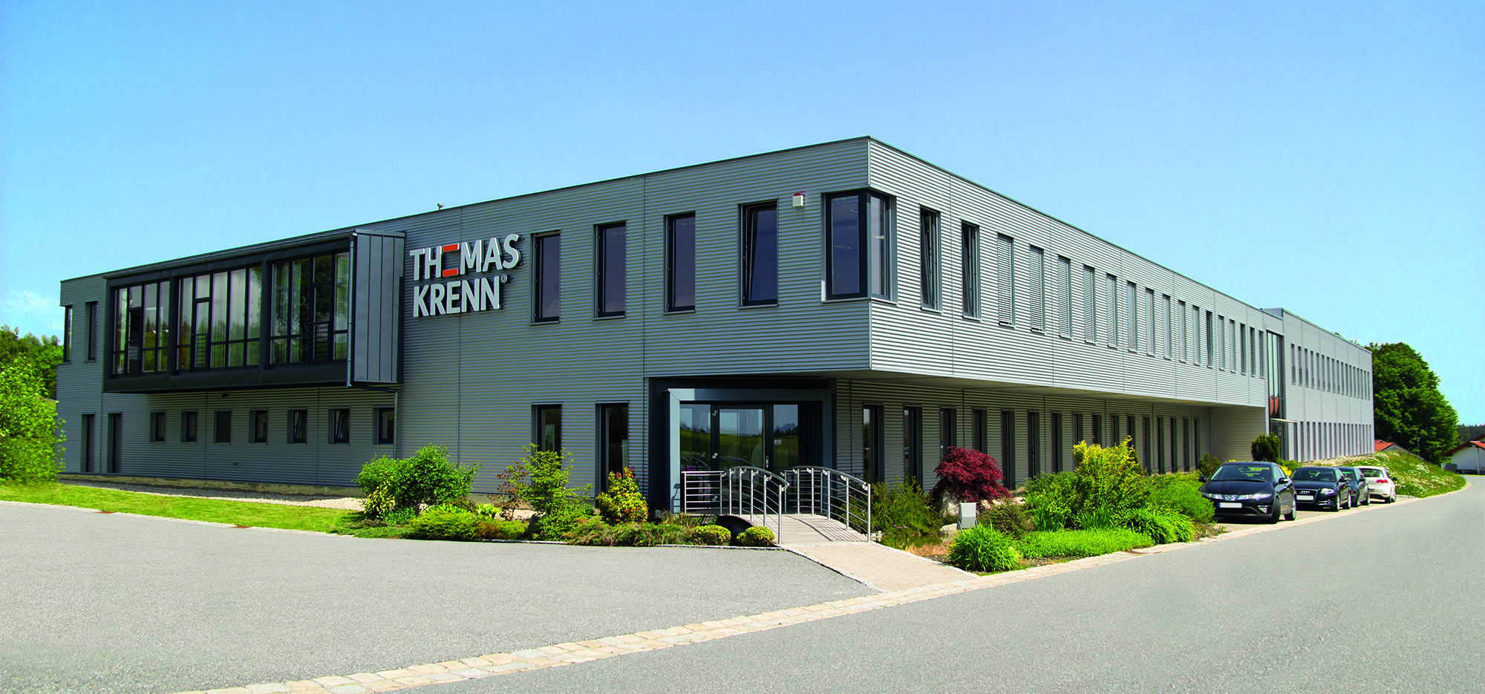
Thomas-Krenn.AG

Slide 14
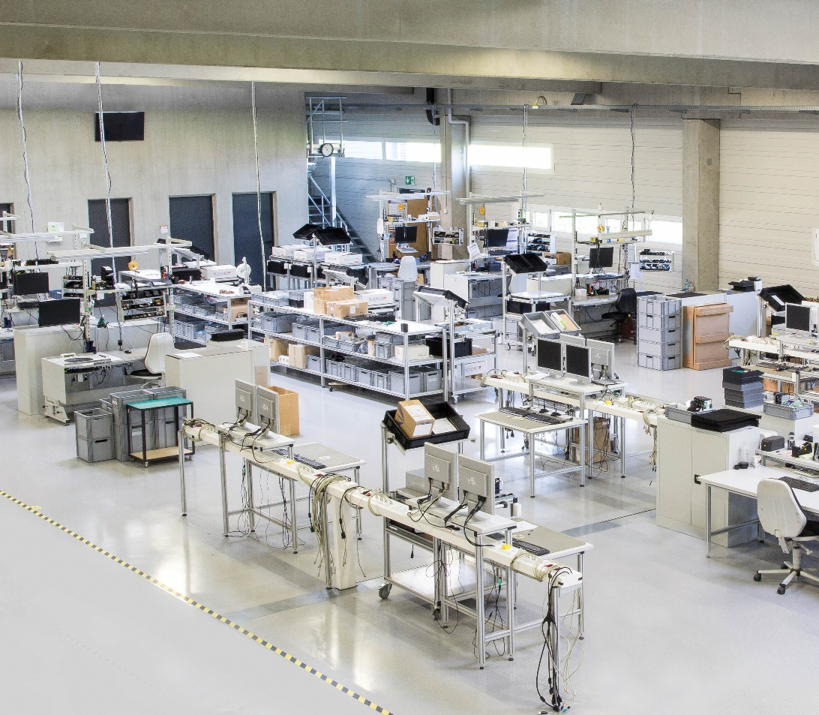
Unser Unternehmen
Warum Thomas-Krenn ?
- Persönlich & Verlässlich
- Individuell
- Schnell
Das Portfolio
Systementwicklung
Unser Partner Netzwerk

Slide 15
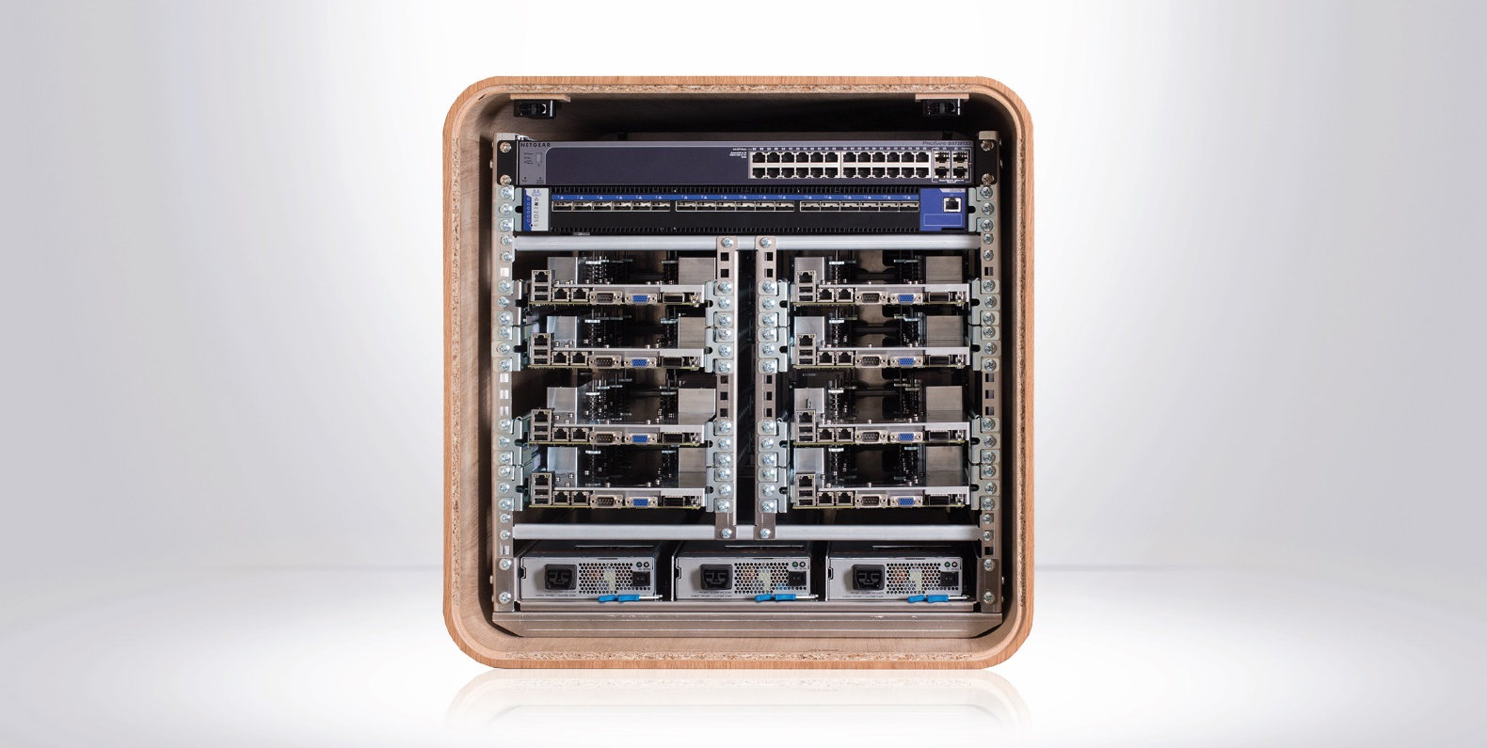
Hot Fluid Computing
®
Die innovative Serverkühlung
Hot Fluid® Computing ist unser innovatives Gesamtkonzept zur Serverkühlung, das Server-Systeme und ganze IT-Infrastrukturen wesentlich energieeffizienter macht. Die Technologie setzt bei der Kühlung direkt dort an, wo Wärme im Server entsteht: am Mainboard, an den Netzteilen und den Highspeed-Netzwerkkomponenten. Darauf angepasste Kühlkörper sorgen für den optimalen Abtransport der erzeugten Wärme und verhindern Hotspots. Die entstandene Abwärme kann problemlos für die Gebäudetechnik nutzbar gemacht werden.
Hot Fluid® Computing

Slide 16
Windows Server 2008 R2 End of Support Migration-Tour
Teil 1: Das „Warum“!
13.15 bis 15.00 Uhr

Slide 17
Supportende für Windows Server 2008 und Windows Server 2008 R2 und Support Lifecycle

Slide 18
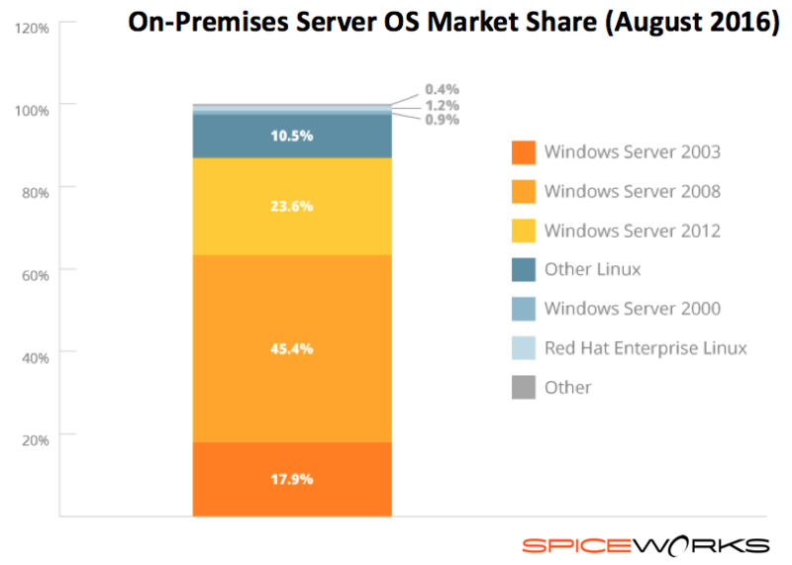
https://blogs.technet.microsoft.com/filecab/2018/04/12/introducing-the-windows-server-storage-migration-service/

Slide 19
https://www.computerprofile.com/analytics-papers/windows-server-2012-approximately-equal-windows-server-2008/

Slide 20
https://support.microsoft.com/lifecycle

Slide 21
Semi-annual Channel vs Long Term Servicing Channel
“I need to innovate rapidly. The new Semi-annual Channel gives me early access to the newest OS innovation.”
“I need stability and predictability. The traditional Long Term Servicing Channel is the best choice for me.”
Semi-annual Channel | Long Term Servicing Channel (LTSC)
Release twice a year (spring and fall) | Release every 2–3 years
18 months of mainstream production support | 5 years mainstream support + 5 years extended support (May add 6 years extended support with Premium Assurance)
Available via Software Assurance or Azure (Or cloud/hosted environment) | Available through all channels
Name = Windows Server (plus version, e.g., 1709) | Name = Windows Server [year]

Slide 22
How it works https://docs.microsoft.com/en-us/windows-server/get-started/semi-annual-channel-overview
XXXX
18 months support
Long Term Servicing Channel
Releases: Every ~2–3 years
18 months support
Windows Server 2019 (2. HJ 2018)
18XX
Semi-annual Channel
Releases: Every 6 months
1803
18 months support
Windows Server (version 1709)
18 months support
No server release “Spring Creators Update”
18 months support
Windows Server 2016
2017
2018
2019
20XX

Slide 23
https://support.microsoft.com/lifecycle

Slide 24
Denken Sie auch an weitere Dienste wie z.B. SQL Server und Exchange sowie Windows Clients

Slide 25
Denken Sie auch an weitere Dienste wie z.B. SQL Server und Exchange sowie Windows Clients
Exchange 2010 Extended Support End Date: 14.01.2020
Exchange 2013 Extended Support End Date: 11.04.2023
SQL Server 2008 Extended Support End Date: 09.07.2019
SQL Server 2008 R2 Extended Support End Date: 09.07.2019
SQL Server 2012 Extended Support End Date: 12.07.2022
Windows 7 Extended Support End Date: 14.01.2020
Windows 8.1 Extended Support End Date: 10.01.2023
Angegebene Daten gelten jeweils bei Nutzung des aktuellsten Service Packs
https://support.microsoft.com/lifecycle

Slide 26
Windows 7 End of Support
Migration-Tour
Tourdaten Herbst 2018
13. November Hamburg
14. November Berlin
19. November Stuttgart
20. November München
22. November Wien
26. November Frankfurt
28. November Düsseldorf
18. Dezember Zürich
Einlass jeweils 12.00 Uhr
https://aka.ms/WBSCEvents

Slide 27
Vorteile beim Einsatz aktueller Windows Server und Windows Client Betriebssysteme

Slide 29
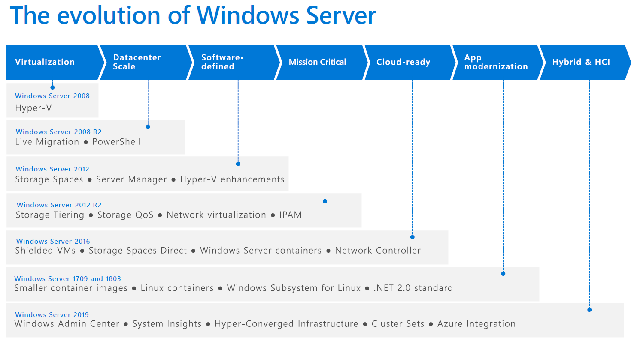

Slide 30
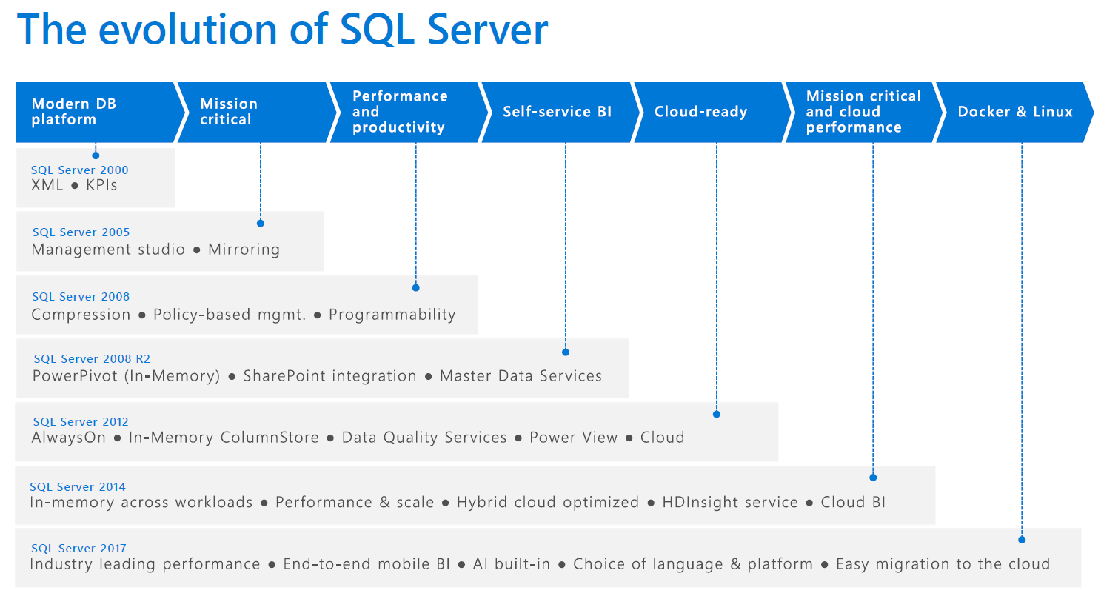

Slide 31
Korrekte Lizenzierung bei einer Migration und Auswahl einer geeigneten Lizenzform

Slide 32
Windows Server 2016 Lizenzierung Lizenzierung auf Basis der physischen Kerne (Cores)
Um lizenzkonform zu sein müssen alle physischen Cores lizenziert sein
Core
Prozessor
1
Mindestens 8 Cores/Prozessor
2
Mindestens 16
Cores/physischem Server
physischer Server

Slide 33
Windows Server 2016 Lizenzierung
Mit Windows Server 2016 wird die Lizenzierung von Prozessoren auf Prozessorkerne umgestellt. Verinnerlichen Sie die vier Regeln der Windows Server 2016 Lizenzierung und werden Sie zum Lizenz-Profi.
Regel Nr. 1: Jeder physische Prozessor wird mit mindestens acht Kernen gewertet.
Regel Nr. 2: Jeder physische Server wird mit mindestens 16 Kernen gewertet.
Regel Nr. 3: Alle physischen und aktiven Kerne im Server müssen unter Berücksichtigung der Regeln 1 und 2 lizenziert werden, damit ein Standard Server zwei und ein Datacenter Server unlimitierte VM-Rechte (virtuelle Windows Server Instanzen) besitzt.
Regel Nr. 4: Um mit der Standard Edition zwei weitere VM-Rechte (virtuelle Windows Server Instanzen) zu erhalten, müssen alle physischen aktiven Kerne erneut lizenziert werden.
Über den OEM-Kanal (vorinstalliert, ROK oder Systembuilder) erhalten Sie Windows Server Lizenzen in diesen Größen:
16 oder 24 Kerne Basislizenz – inkl. Datenträger, COA mit Key und Lizenzpapier
2, 4 oder 16 Kerne Zusatzlizenz – zum Auffüllen des Lizenzbedarfs jenseits der 16 oder 24 Kerne aus der Basislizenz. Ohne Datenträger, COA und Key, nur Lizenzpapier.

Slide 34
Lizenzierung bei Virtualisierung (Standard)
Für jede Lizenzierung aller Cores im physischen Server erhält der Kunde zwei virtuelle Windows Server Nutzungsrechte*
Der Kunde benötigt eine zusätzliche Windows Server VM
Erneute Lizenzierung aller Cores im Server => 2 zusätzliche Windows Server VMs
Der Kunde benötigt zwei zusätzliche Windows Server VMs
Erneute Lizenzierung aller Cores im Server => 2 zusätzliche Windows Server VMs
Physischer Server ist vollständig lizenziert
Lizenzierung aller Cores im Server => 2 Windows Server VMs
*Windows Server VMs werden ausschließlich in 2er Schritten lizenziert

Slide 35
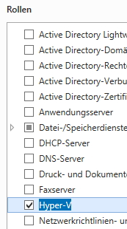
Hyper-V Architektur
Parent Partition
Child Partitions
Windows Server 2016
Windows Server Betriebssystem
Windows Server Betriebssystem
Windows Server Betriebssystem
Windows Server Betriebssystem
Windows Server Betriebssystem
Windows Server Betriebssystem
Applications
Applications
Applications
Applications
Applications
Applications
1. VM mit Windows Server
2. VM mit Windows Server
3. VM mit Windows Server
4. VM mit Windows Server
5. VM mit Windows Server
6. VM mit Windows Server
Windows Hypervisor
Designed for Windows Server Hardware

Slide 36
Windows Server 2016 Produktberater COEM (Systembuilder)
Jeder Server benötigt eine Basislizenz inkl. Medium, COA mit Key und Lizenz.
Windows Server 2016 Standard 16 Kerne Basislizenz (P73-07115)
Windows Server 2016 Standard 24 Kerne Basislizenz (P73-07134)
Windows Server 2016 Datacenter 16 Kerne Basislizenz (P71-08653)
Windows Server 2016 Datacenter 24 Kerne Basislizenz (P71-08672)
Sollte der physische Server mehr als 16 bzw. 24 Kerne besitzen, oder durch die Virtualisierung mit der Standard-Edition zusätzliche Kerne nach Regel 4 notwendig werden, dann benötigt man Zusatzlizenzen.
Windows Server 2016 Standard 2 Kerne Zusatzlizenz (P73-07215) (*P73-07155)
Windows Server 2016 Standard 4 Kerne Zusatzlizenz (P73-07234) (*P73-07174)
Windows Server 2016 Standard 16 Kerne Zusatzlizenz (P73-07253) (*P73-07193)
Windows Server 2016 Datacenter 2 Kerne Zusatzlizenz (P71-08693) * Die Standard-Lizenzen mit Stern
Windows Server 2016 Datacenter 4 Kerne Zusatzlizenz (P71-08712) verfügen über ein 90 Tage-
Windows Server 2016 Datacenter 16 Kerne Zusatzlizenz (P71-08731) Neuzuweisungsrecht
Jeder Nutzer oder jedes Gerät, das auf einen Windows Server 2016 zugreift, benötigt eine Windows Server 2016 Zugriffslizenz (CAL).
Windows Server 2016 1 User Zugriffslizenz (CAL) (R18-05227)
Windows Server 2016 5 User Zugriffslizenz (CAL) (R18-05246)
Windows Server 2016 1 Device Zugriffslizenz (CAL) (R18-05189)
Windows Server 2016 5 Devices Zugriffslizenz (CAL) (R18-05208)

Slide 37
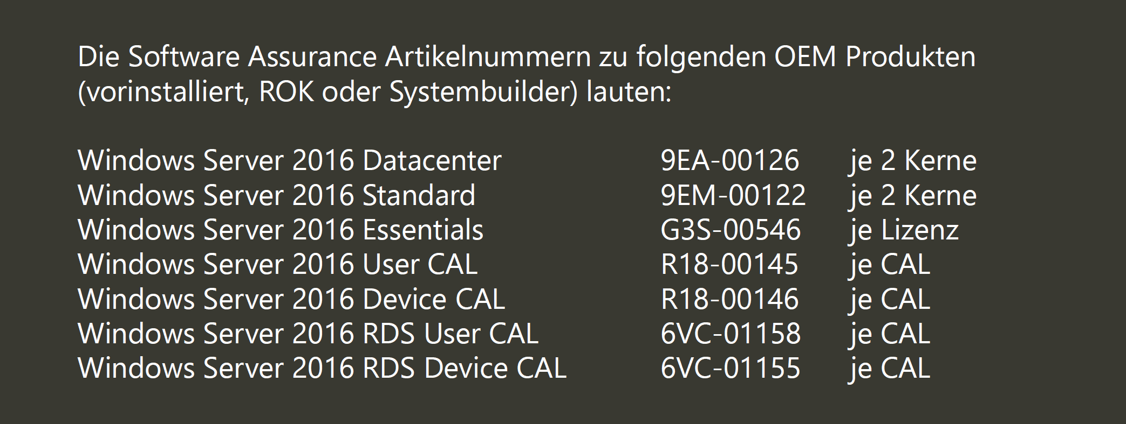
OEM plus Software Assurance

Slide 38
Windows Server 2016 OEM-Fakten
Nützliches Wissen rund um die Lizenzierung von Windows Server mit OEM-Lizenzen.
Mit diesen Kenntnissen punkten Sie im Gespräch mit Ihren Kunden – garantiert!
# Egal ob vorinstalliert (DOEM), Systembuilder-Lizenz (COEM) oder Reseller Option Kit (ROK) – alle OEM-Lizenzen verweisen auf die gleichen Endkunden-Nutzungsbedingungen = identische Rechte für Kunden. www.microsoft.com/de-de/useterms
# COEM- und ROK-Lizenzen dürfen laut deutschem Recht auch ohne Hardware gehandelt und bereits bestehender Hardware zugewiesen werden.
# Alle OEM-Windows Server-Lizenzen verfügen über uneingeschränktes Downgraderecht und VM-Portabilität. Die Lizenz ist nach der Zuweisung dauerhaft an die Hardware gebunden, die VMs können beliebig oft zwischen korrekt lizenzierten Hosts hin und her verschoben werden.
# Jede OEM Client Access Lizenz (CAL und RDS CAL) erlaubt den Zugriff auf jeden Windows Server, egal von welchem Hersteller, egal ob das Betriebssystem über OEM oder VL lizenziert ist.
# Software Assurance lässt sich über OPEN innerhalb von 90 Tagen nach Kauf zu einer OEM-Lizenz erwerben. Dadurch wird die OEM-Lizenz dauerhaft zur Volumenlizenz, der Kunde erhält für seine OEM-Lizenz 90-Tage-Neuzuweisungsrecht, Zugriff auf das VLSC plus die Mehrwerte aus der SA.

Slide 39
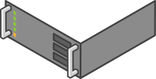
Lizenzierung bei Einsatz mehrerer Hyper-V Hosts
Lizenzierung aller physischen Kerne (mindestens 16) des Hosts mit Windows Server 2016 Standard
Lizenzierung aller physischen Kerne (mindestens 16) des Hosts mit Windows Server 2016 Standard

Slide 40
Lizenzierung bei Einsatz mehrerer Hyper-V Hosts
Doppelte Lizenzierung aller physischen Kerne (min. 32) des Hosts mit Windows Server 2016 Standard
Doppelte Lizenzierung aller physischen Kerne (min. 32) des Hosts mit Windows Server 2016 Standard

Slide 41
Lizenzierung bei Einsatz mehrerer Hyper-V Hosts
Doppelte Lizenzierung aller physischen Kerne (min. 32) des Hosts mit Windows Server 2016 Standard
Doppelte Lizenzierung aller physischen Kerne (min. 32) des Hosts mit Windows Server 2016 Standard

Slide 42
Lizenzierung bei Einsatz mehrerer Hyper-V Hosts und Nutzung von Hyper-V Live Migration
Live Migration
Doppelte Lizenzierung aller physischen Kerne (min. 32) des Hosts mit Windows Server 2016 Standard
Doppelte Lizenzierung aller physischen Kerne (min. 32) des Hosts mit Windows Server 2016 Standard

Slide 43
Lizenzierung bei Einsatz mehrerer Hyper-V Hosts und Nutzung von Hyper-V Live Migration
Live Migration
3-Fache Lizenzierung aller physischen Kerne (min. 48) des Hosts mit Windows Server 2016 Standard
3-Fache Lizenzierung aller physischen Kerne (min. 48) des Hosts mit Windows Server 2016 Standard

Slide 44
Lizenzierung bei Einsatz mehrerer Hyper-V Hosts und Nutzung von Hyper-V Live Migration
Live Migration
Lizenzierung aller physischen Kerne (mindestens 16) des Hosts mit Windows Server 2016 Datacenter
Lizenzierung aller physischen Kerne (mindestens 16) des Hosts mit Windows Server 2016 Datacenter

Slide 45
Lizenzierung bei Einsatz mehrerer Hyper-V Hosts und Nutzung von Hyper-V Replica
X
X
X
X
Hyper-V Replica
X
Doppelte Lizenzierung aller physischen Kerne (min. 32) des Hosts mit Windows Server 2016 Standard
Doppelte Lizenzierung aller physischen Kerne (min. 32) des Hosts mit Windows Server 2016 Standard
VM ist eingeschaltet
Replica VM – ist ausgeschaltet

Slide 46
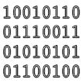
Virtualisieren von physischen Servern
Doppelte Lizenzierung aller physischen Kerne (min. 32) des Hosts mit Windows Server 2016 Standard

Slide 47
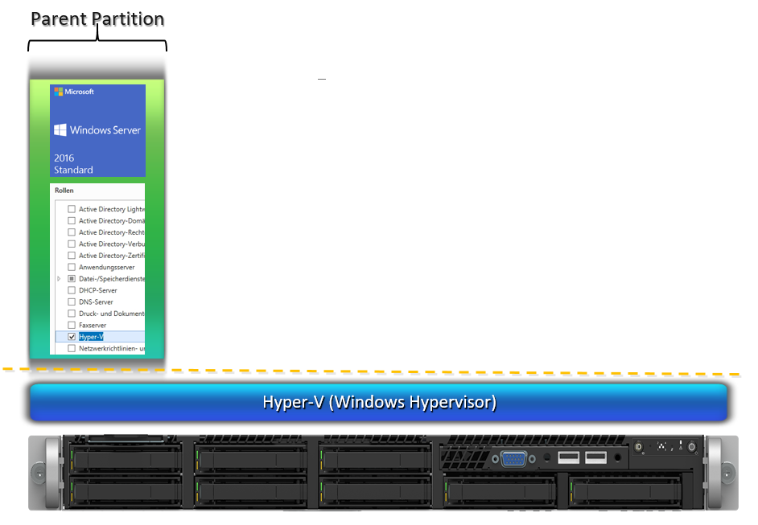
Bereitstellen von virtuellen Windows Clients
VDA Lizenz erforderlich!
Server mit Windows Client VMs

Slide 48
Windows Server 2008 R2 End of Support Migration-Tour
Pause
15.00 bis 15.45 Uhr

Slide 49
Windows Server 2008 R2 End of Support Migration-Tour
Teil 2: Das „Wie“!
15.45 bis 17.45 Uhr

Slide 50
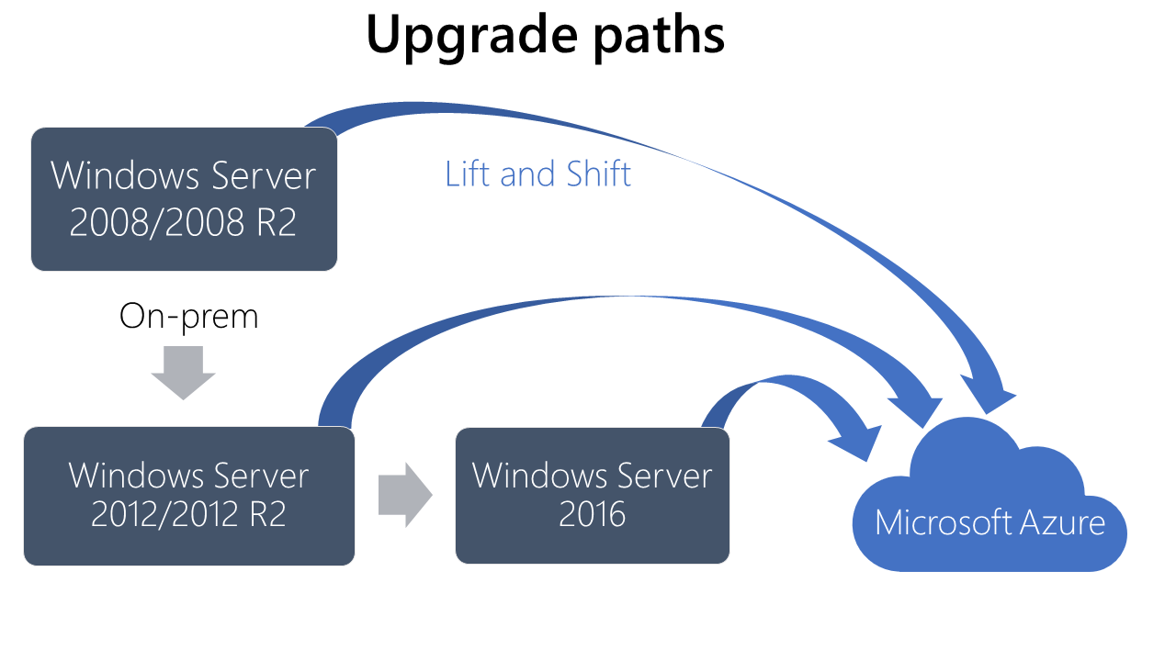
https://docs.microsoft.com/en-us/windows-server/get-started/modernize-windows-server-2008

Slide 51
Upgrade oder Migration
„Upgrade“ meint typischerweise das direkte In-Place Aktualisieren eines Servers auf eine aktuellere Windows Server Version
Als „Migration“ wird das aktualisieren von Workloads auf eine neue Version bezeichnet – typischerweise ist damit der Wechsel auf einen anderen Server (physisch oder virtuell) oder die Neuinstallation des vorhandenen Servers erforderlich
Ein direktes In-Place Upgrade von Windows Server 2008 (R2) auf Windows Server 2016 wird nicht unterstützt
Eine direkte Migration von Workloads auf Windows Server 2016 wird unterstützt
Für den Wechsel von Windows Server 2008 (R2) auf Windows Server 2016 empfehle ich deshalb den Weg der Migration! Alleine schon wegen dem Wechsel auf neue leistungsfähige Server Hardware
https://docs.microsoft.com/en-us/windows-server/get-started/installation-and-upgrade#upgrading-to-windows-server-2016

Slide 52
Upgrade oder Migration
Für virtuelle Maschinen wäre ein In-Place Upgrade in vielen Fällen wünschenswert
Ein In-Place Upgrade ist nur über den Zwischenschritt über Windows Server 2012 (R2) möglich
Gerade für virtuelle Maschinen ist es empfehlenswert immer auf die jeweils aktuellste Version zu migrieren um immer von dem Komfort des In-Place Upgrades profitieren zu können
Eine interessante Option könnte der Umzug geeigneter VMs nach Microsoft Azure sein – später dazu mehr
https://docs.microsoft.com/en-us/windows-server/get-started/installation-and-upgrade#upgrading-to-windows-server-2016

Slide 53
Migration von Hyper-V Hosts

Slide 54
Upgrade von Hyper-V Hosts
Ein In-Place Upgrade von Hyper-V Hosts wäre über den folgenden Weg möglich: 2008 -> 2008 R2 -> 2012 -> (2012 R2) -> 2016
Vor jedem In-Place Upgrade wird eine vollständige Sicherung empfohlen
Die VMs müssen vor jedem In-Place Upgrade heruntergefahren werden
Ein Upgrade eines Hyper-V Hosts mit Windows Server 2008 (R2) würde ich über diesen Weg nicht empfehlen (alte Hardware, Zeitaufwand)
Setzt der Kunde bereits aktuellere Windows Server Versionen wie 2012 oder 2012 R2 las Hyper-V Host ein kann das In-Place Upgrade durchaus eine interessante Option sein

Slide 55
Migration von Hyper-V Hosts
Installation des neuen Hyper-V Hosts mit Windows Server 2016
Übertragen der VMs mittels Export und Import (manuelles Kopieren des VM Ordners mit anschließendem Import)
Übertragen der VMs durch kopieren der VHD und anlegen einer neuen VM
Backup der VM auf altem Hyper-V Host und Restore auf neuem Hyper-V Host
https://www.faq-o-matic.net/2016/12/19/hyper-v-von-lteren-versionen-nach-windows-server-2016-migrieren/

Slide 56
Migration von Domain Controllern

Slide 57
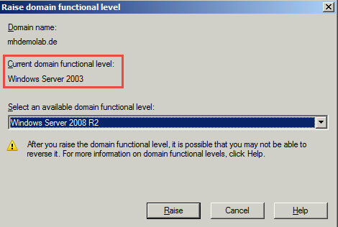
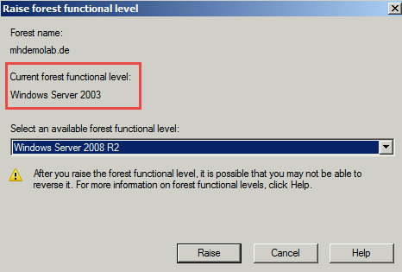
Migration von Domain Controllern
Prüfen des Domain- und Forest Funktionsmodus

Slide 58
Migrate SYSvol replication from File Replication Service (FRS) to Distributed File System (DFS) Replication
Wenn Die Domäne bereits vor Windows Server 2008 bestand und noch FRS eingesetzt wird sind die folgenden Migrationsschritte erforderlich:
PowerShell mit administrativen Rechten öffnen
Status prüfen: dfsrmig /getglobalstate

Slide 59
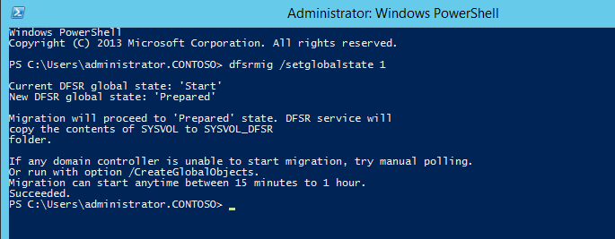
Migrate SYSvol replication from File Replication Service (FRS) to Distributed File System (DFS) Replication
dfsrmig /setGlobalState 0
dfsrmig /GetMigrationState
dfsrmig /setglobalstate 1

Slide 60
Migrate SYSvol replication from File Replication Service (FRS) to Distributed File System (DFS) Replication
dfsrmig /GetMigrationState
dfsrmig /setglobalstate 2

Slide 61
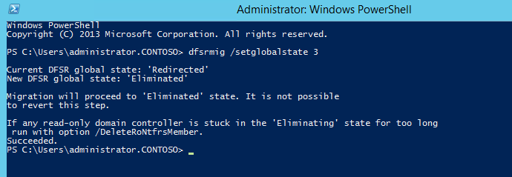
Migrate SYSvol replication from File Replication Service (FRS) to Distributed File System (DFS) Replication
dfsrmig /GetMigrationState
dfsrmig /setglobalstate 3

Slide 62
Migrate SYSvol replication from File Replication Service (FRS) to Distributed File System (DFS) Replication
dfsrmig /GetMigrationState
Net Share

Slide 63
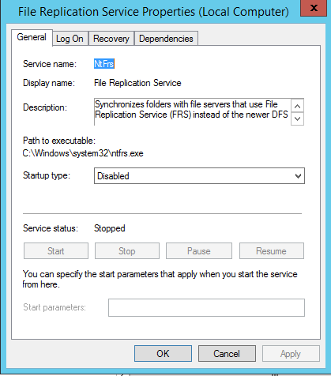
Migrate SYSvol replication from File Replication Service (FRS) to Distributed File System (DFS) Replication
Sicherstellen, dass FRS auf jedem DC gestoppt und deaktiviert ist:

Slide 64
Migration von Domain Controllern (Überblick)
Installation des neuen DC in die vorhandenen Domäne
Übertragen der Betriebsmasterrollen
Anpassen der DNS Einstellungen
Entfernen der alten WS 2008 (R2) basierenden Domain Controller
Je nach Ausgangssituation: Migration weiterer Einstellungen

Slide 65
Migrate SYSvol replication from File Replication Service (FRS) to Distributed File System (DFS) Replication
Wenn Die Domäne bereits vor Windows Server 2008 bestand und noch FRS eingesetzt wird sind die folgenden Migrationsschritte erforderlich:
PowerShell mit administrativen Rechten öffnen
Status prüfen: dfsrmig /getglobalstate
Anschließend folgende Aktionen nacheinander durchführen:
dfsrmig /setGlobalState 0
dfsrmig /GetMigrationState
dfsrmig /setglobalstate 1
dfsrmig /GetMigrationState
dfsrmig /setglobalstate 2
dfsrmig /GetMigrationState
dfsrmig /setglobalstate 3
dfsrmig /GetMigrationState
There are four stable states going along with the four migration phases:
1) State 0 – Start 2) State 1 – Prepared 3) State 2 – Redirected 4) State 3 – Eliminated

Slide 66
Migration von Fileservern

Slide 67
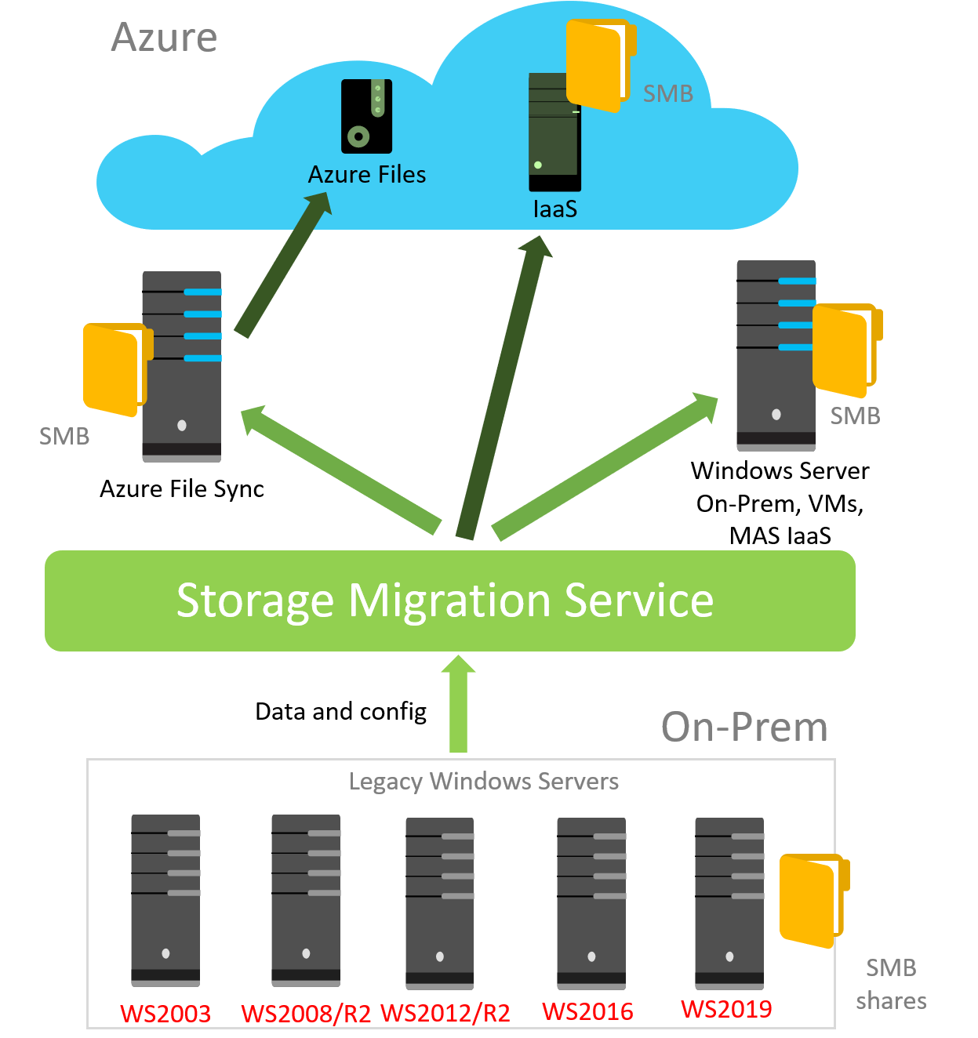
Migration von Fileservern – Storage Migration Service
New Feature in Windows Server 2019 Standard and Datacenter edition
Migrates unstructured data from anywhere into Azure & modern Windows Servers
It’s fast, consistent, and scalable
It takes care of complexity
It provides an easily-learned graphical workflow
Storage Migration Service road map includes SAN, NAS, and Linux source migrations
https://blogs.technet.microsoft.com/filecab/2018/04/12/introducing-the-windows-server-storage-migration-service/

Slide 68
Migration von Fileservern – Storage Migration Service
Supported source operating systems VM or hardware (to migrate from):
Windows Server 2003
Windows Server 2008
Windows Server 2008 R2
Windows Server 2012
Windows Server 2012 R2
Windows Server 2016
Windows Server 2019 Preview
Supported destination operating system VM or hardware (to migrate to):
Windows Server 2012 R2
Windows Server 2016
Windows Server 2019 Preview
https://blogs.technet.microsoft.com/filecab/2018/04/12/introducing-the-windows-server-storage-migration-service/

Slide 69
Virtualisieren von Systemen im Rahmen der Migration

Slide 70
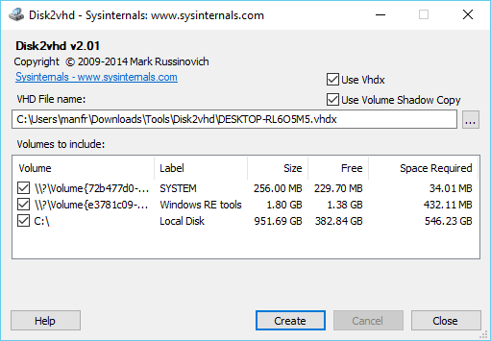
Virtualisieren von Systemen im Rahmen der Migration (P2V)
Virtualisieren über Disk2vhd
Azure Site Recovery
Virtualisieren über 3rd Party Tools
Migration des physischen Servers auf VM mit neuer Windows Server Version
https://docs.microsoft.com/en-us/sysinternals/downloads/disk2vhd

Slide 71
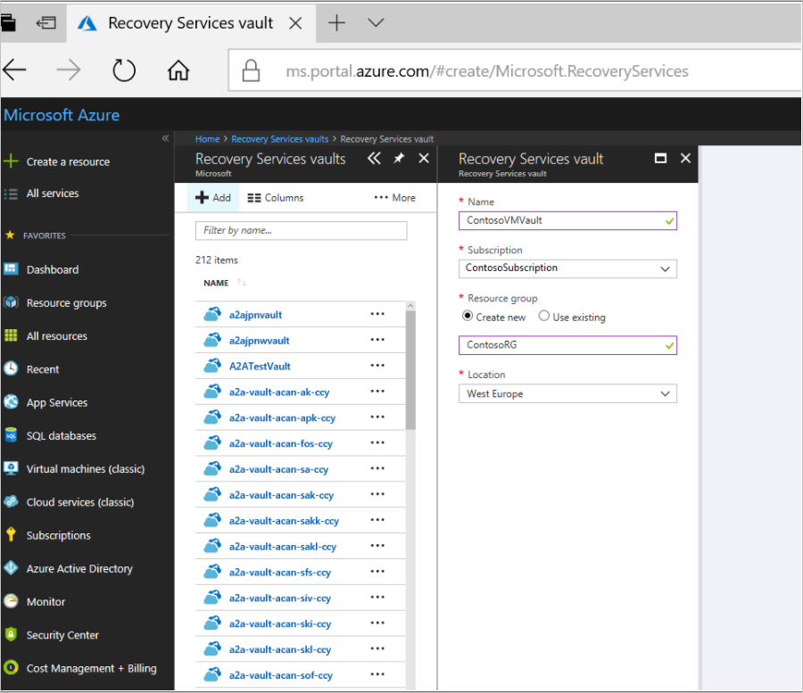
Migration von VMs nach Hyper-V (V2V)
Azure Site Recovery
V2V über 3rd Party Tools
StarWind V2V Converter
5nine V2V Easy Converter
https://docs.microsoft.com/en-us/sysinternals/downloads/disk2vhd

Slide 72
Migration von Failover Clustern

Slide 73
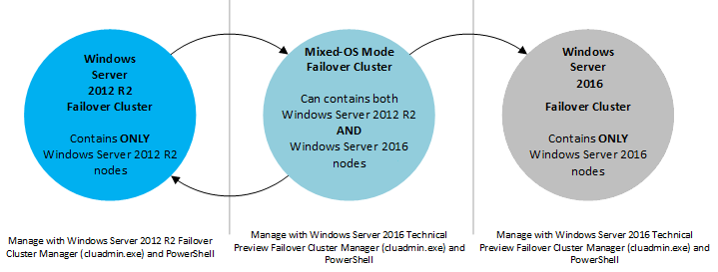
Migration von Failover Clustern
Aufbau eines neuen Clusters und Migration der Rollen auf neuen Cluster (https://blogs.technet.microsoft.com/hugofe/2012/12/06/best-practices-for-migration-of-cluster-windows-2008-r2-2012-as-melhores-praticas-para-migrar-um-cluster-de-windows-2008-para-windows-2012/)
Ab Windows Server 2012 R2 als Cluster OS: Cluster Rolling Upgrades (https://docs.microsoft.com/en-us/windows-server/failover-clustering/cluster-operating-system-rolling-upgrade)

Slide 74
Windows Server 2008 R2 End of Support Migration-Tour
Pause
17.45 bis 18.30 Uhr

Slide 75
Windows Server 2008 R2 End of Support Migration-Tour
Teil 3: Erweiterte Dienste
18.30 bis 19.45 Uhr

Slide 76
Vorteile durch den Einsatz von Hyper-V und Hyper-V Replica

Slide 77
Windows Server 2016 Hyper-V
High performance live migration (compression/RDMA)
Zero downtime upgrades
Automatic VM Activation
Live VM export
App consistent guest backup
Enhanced VMConnect
Dynamic memory host balancing
First class Linux support – Dynamic memory, file system consistent host based backup
RemoteFX over WAN
Generation 2 Virtual Machines
Secure boot in a VM
User defined meta data for VHDX
PowerShell for all Hyper-V operations
Hyper-V Metrics
Shared nothing live migration
High performance auto tiered storage spaces
Write back cache with spaces
Storage QoS
Shared VHDX for guest clustering
VHDX online resize
Storage deduplication with live VMs for VDI
Hyper-V Recovery Manager (Microsoft Azure Site recovery)
Azure Backup
Inbox multi-tenant site-to-site VPN gateway for physical & virtual networks
Protected VM Networks/Virtual RSS
Enhanced LBFO performance with NIC teaming
Hyper-V Extensible Switch
4K Sector support
Hyper-V over SMB
Hyper-V over Spaces & ReFS
64 VP, 1 TB Monster VMs
SR-IOV for 10+GB networking
64TB VHDX
Hyper-V Replica
Network Virtualization
USB redirection over RemoteFX vGPU
Hot add/remove of storage
VHDX resiliency
Dynamic & differencing VHDX performance improvements
2+ Million IOPS to a single VM
Resource Pools
NUMA in a VM
1024 running VMs on a host
Nested virtualization
VMCX configuration file
Nano Server Host Support
Multi-host management (WMI)
Hypervisor Power Management (connected standby works)
Virtual machine grouping
IC Upgrade via Windows Update
HvSocket (Guest-Host)
TimeSync improvements
240 VP, 12TB Beast VMs
Windows Containers
Shielded VM support
vTPM
Key Storage Drive for Gen 1 VM
Guest VSM (enable Device Guard & Credential Guard in a VM)
VM Isolation
Linux Secure Boot
VM configuration version & upgrade
Runtime Memory Resize
Hot / add remove of NICs
Production Checkpoints
Storage Resiliency - All Paths Down
Online Resize for Shared VHDX
Hot add / remove of replicated VHD
Cluster OS Rolling Upgrade
Cluster Compute Resiliency
Cluster Node Quarantine
Device Naming of NIC
512LP, 24TB Host
Direct Device Assignment of NVMe
RemoteFX improvements
Discrete Device Assignment of GPU
Headless mode support
Distributed Storage QoS
REFS Block
REFS Fast Fixed Disk Creation
Resilient Change Tracking (RCT)
Backup improvements (no host VSS)
Backup of Shared VHDX

Slide 78
Windows Server 2016 ohne Hyper-V
Windows Server 2016

Slide 79
Installation von Hyper-V
Parent Partition
Windows Server 2016
Windows Hypervisor

Slide 80
Hyper-V Architektur
Parent Partition
Child Partitions
Windows Server 2016
Windows Server Betriebssystem
Windows Server Betriebssystem
Windows Server Betriebssystem
Windows Server Betriebssystem
Windows Server Betriebssystem
Windows Server Betriebssystem
Applications
Applications
Applications
Applications
Applications
Applications
1. VM mit Windows Server
2. VM mit Windows Server
3. VM mit Windows Server
4. VM mit Windows Server
5. VM mit Windows Server
6. VM mit Windows Server
Windows Hypervisor

Slide 81
Was passiert mit meinen VMs wenn der Hyper-V Host ausfällt?
X
X
X
X
X

Slide 82
Hyper-V Replica
X
X
X
X
Hyper-V Replica
X
VM ist eingeschaltet
Replica VM – ist ausgeschaltet

Slide 83
Hyper-V Replica
Mögliche Replikationsintervalle: 30 s / 5 min / 15 min
Hyper-V Replica zwischen Windows Server 2012 R2 und Windows Server 2016 möglich – bitte auf die VM Configuration Version achten.
Neu: Support für Hot-Add VHDX Wird einer virtuellen Maschine mit aktivem Hyper-V Replica eine neue virtuelle Festplatte zugeordnet so landet diese automatisch im so genannten “Not Replicated Set”. Diese virtuellen Festplatten können im laufenden Betrieb den Replicated Disks hinzugefügt werden
Set-VMReplication "VMName"
-ReplicatedDisks
(Get-VMHardDiskDrive "VMName")

Slide 84
Wie sieht es mit Clustering und Storage Spaces Direct aus?

Slide 85
Hyper-V Cluster (auch in Windows Server 2016 Standard)
Server 1
Server 2
Hyper-V Cluster
Spiegelung über Storage
Storage 1
Storage 2

Slide 86
Hyper-V Cluster – schematische Darstellung
Server 1
Server 2
X
Hyper-V Cluster
X
X
X
Spiegelung über Storage
Storage 1
Storage 2

Slide 87
Windows Server 2016
Anpassen des Failover Verhaltens
(Get-Cluster).ResiliencyDefaultPeriod = <value>
240 -> Default Wert in Sekunden bei Windows Server 2016
0 -> Failover Verhalten wie bei Windows Server 2012 R2

Slide 88
Storage Spaces Direct (S2D)

Slide 89
Industrie standard Server mit internen Laufwerken

Slide 90
Kein shared Storage, keine speziellen Kabel – nur Ethernet

Slide 92
Zunächst wird aus den Servern ein Cluster gebildet

Slide 94
Anschließend wird ein Software-defined Storage Pool erstellt

Slide 95
P O O L

Slide 96
V O L U M E S
P O O L
Anschließend können die Volumes erstellt werden

Slide 97
V O L U M E
S T O R A G E P O O L
V O L U M E
Natürlich sind auch mehrere Volumes möglich

Slide 98
VM
VM
VM
VM
VM
VM
V O L U M E S
S T O R A G E P O O L
Hyper-Converged

Slide 99
Flexible Skalierungsoptionen
Von 2 bis 16 Servern
Bis zu 400 Laufwerke
Über 3 PB RAW Storage pro Cluster
Server können für Scale-Out hinzugefügt werden
Laufwerke können für Scale-Up hinzugefügt werden
Der Pool nimmt neue Laufwerke automatisch auf
Industrie Standard Server
Keine speziellen Kabel
Nur Ethernet (min 2x 10 Gbit)
In Windows Server 2016 Datacenter Edition ohne Zusatzkosten enthalten

Slide 100
Flexible Skalierungsoptionen
Von 2 bis 16 Servern
Bis zu 400 Laufwerke
Über 3 PB RAW Storage pro Cluster
Server können für Scale-Out hinzugefügt werden
Laufwerke können für Scale-Up hinzugefügt werden
Der Pool nimmt neue Laufwerke automatisch auf
Industrie Standard Server
Keine speziellen Kabel
Nur Ethernet (min 2x 10 Gbit)
In Windows Server 2016 Datacenter Edition ohne Zusatzkosten enthalten

Slide 101
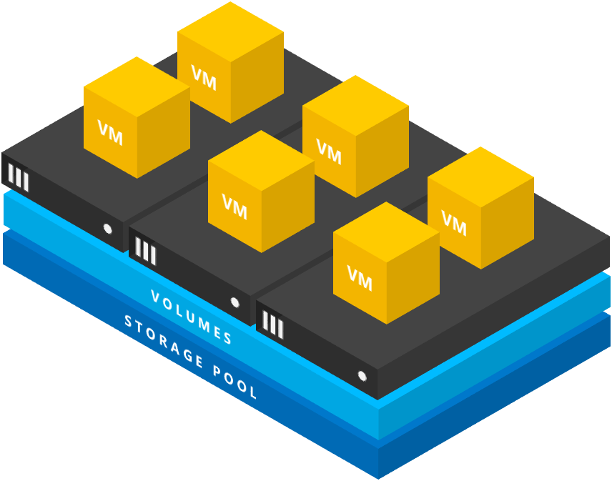
Neue Möglichkeiten mit WS 2016 Datacenter und S2D
Performance
Always-on built-in Cache
Unterstützung für NVMe SSD
Schnelles Erstellen von VMs und Checkpoints
Fehlertoleranz
Drive Lifecycle und automatische Reparatur
Fehlertoleranz für Ausfall und Wartung von Servern
Rack und Chassis Awareness
Effizienz
Erasure Coding (LRC) mit schneller Rekonstruktion von Daten
Beschleunigtes Erasure Coding für bessere Performance
RDMA für verbesserte Effizienz
Verwaltung
Erkennen von Fehlern
Parameter zur Überwachung von Performance und Kapazität
Storage Quality of Service
Kosten
In Windows Server 2016 Data Center Edition enthalten
Industrie Standard Server mit internen Laufwerken

Slide 102
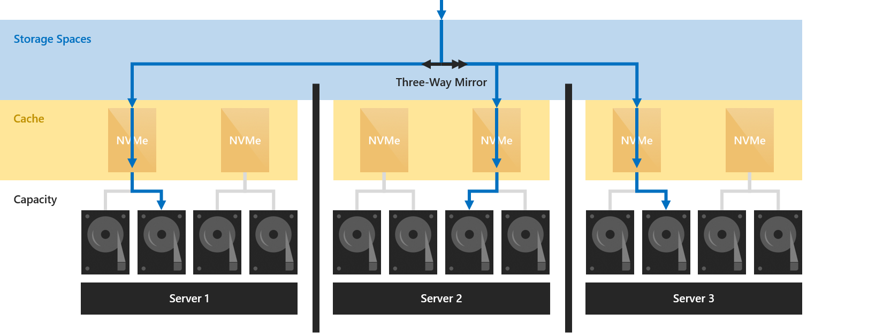
Serverseitige Architektur
Der Cache wird auf Laufwerksebene implementiert: Einzelne Cache Laufwerke werden mit einem oder mehreren Kapazitäts-Laufwerken auf dem gleichen Server verlinkt.
Da die Redundanz bei S2D immer mindestens auf Server-Ebene gebildet wird (bedeutet, dass die Daten immer gleichzeitig auf mehrerer Server geschrieben werden) profitieren Daten im Cache von der gleichen Redundanz wie die Daten auf der Kapazitäts-Ebene.
Wenn z.B. ein 3-Wege-Spiegel genutzt wird werden immer drei Kopien der Daten auf verschiedene Server geschrieben wo Sie zunächst im Cache abgelegt werden. Unabhängig ob die Daten auf die Kapazitäts-Ebene ausgelagert werden oder nicht – es existieren bei dieser Konfiguration immer 3 Kopien.

Slide 103
NEW! Larger maximum scale
Windows Server
Applies only to
2019
Limit / Recommendation | Windows Server 2016 | Windows Server 2019 | Increase
Max servers per cluster | 16 | 16 | -
Max drives per cluster | 416 | 416 | -
Max raw capacity per cluster | 1 PB | 4 PB | 4x
Max raw capacity per server | 100 TB | 400 TB | 4x
Max number of volumes | 32 | 64 | 2x
Max size per volume | 32 TB | 64 TB | 2x

Slide 104
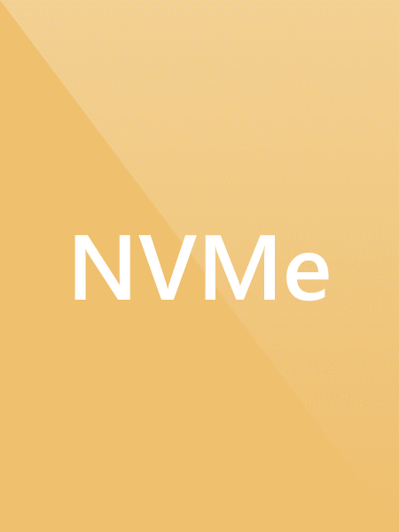
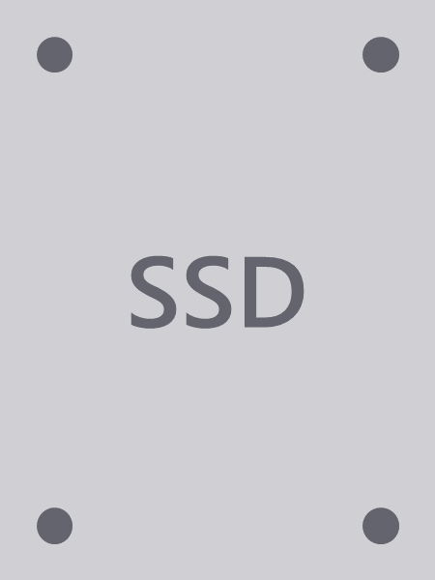
Types of drives
PMEM
Persistent Memory
NVDIMM-N, Intel Optane DIMMs
Non-Volatile Memory Express
Connected via PCIe, includes M.2, U.2, Add-In-Card, and Intel Optane (3D X-Point)
Solid-State Drive
Any SSD connected via SATA or SAS, must have power-loss protection (PLP)
Hard Disk Drive
Any HDD connected via SATA or SAS, can be any RPM

Slide 105
Types of drives
PMEM
Persistent Memory
NVDIMM-N, Intel Optane DIMMs
Non-Volatile Memory Express
Connected via PCIe, includes M.2, U.2, Add-In-Card, and Intel Optane (3D X-Point)
Solid-State Drive
Any SSD connected via SATA or SAS, must have power-loss protection (PLP)
Hard Disk Drive
Any HDD connected via SATA or SAS, can be any RPM
~ 5 µs
~ 0.1 ms
~ 0.1 ms
~ 10 ms
5,000 ns
100,000 ns
100,000 ns
10,000,000 ns

Slide 106
Types of drives
PMEM
~ 5 µs
~ 0.1 ms
~ 0.1 ms
~ 10 ms
5,000 ns
100,000 ns
100,000 ns
10,000,000 ns

Slide 107
NEW! 100% Faster mirror-accelerated parity
Windows Server
2019
Applies only to
Storage performance in IOPS
Three-way mirror
Mirror-accelerated parity
+100%
Dual parity
* Mirror-accelerated parity outperforms dual parity, especially in Windows Server 2019, but three-way mirror remains the clear performance leader.
Capacity efficiency in %
Three-way mirror
Mirror-accelerated parity
Dual parity
* Three-way mirror has 33.3% storage efficiency. Dual parity starts at 50.0% and goes up to 80.0%. Mirror-accelerated parity is in between.

Slide 108
Windows Server 2019
Launch-Tour
Tourdaten Herbst 2018
16. Oktober München
17. Oktober Stuttgart
18. Oktober Frankfurt
22. Oktober Leipzig
24. Oktober Zürich
30. Oktober Wien
6. November Düsseldorf
12. November Hamburg
Einlass jeweils 11.00 Uhr
https://aka.ms/WBSCEvents

Slide 109
Sinnvolle Ergänzung von Microsoft Azure Diensten

Slide 110
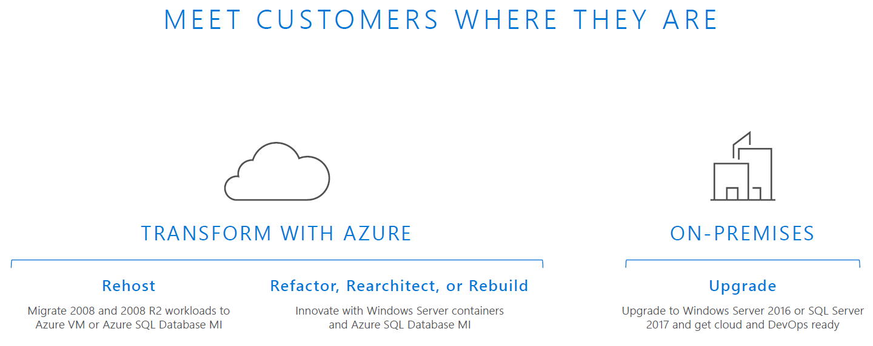

Slide 111
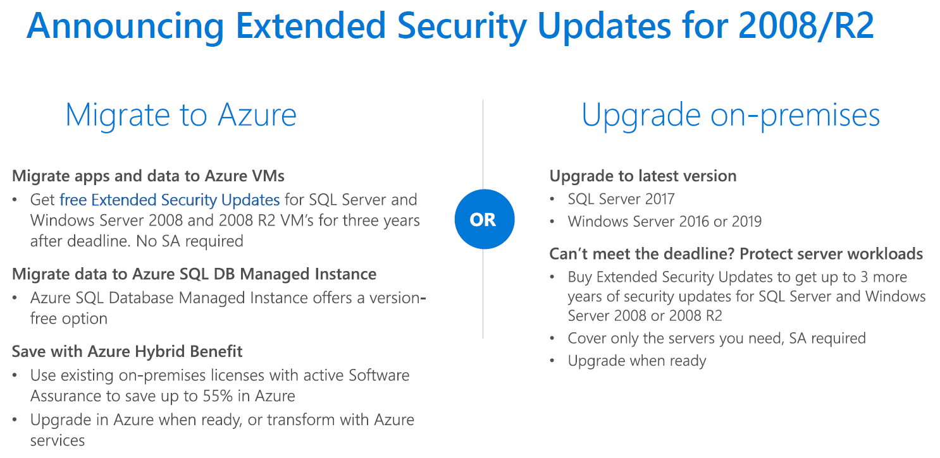

Slide 112
Windows Server 2008 R2 End of Support Migration-Tour
Teil 4: Der Blockbuster
Ab 20.15 Uhr

